Slide 1




«Муниципальный ресурсный центр
как методический инструмент
управления качеством
образования в условиях реализации
ФГОС СОО
на основе сетевого взаимодействия»
инновационный проект
МАОУ «Еврогимназия»
2020-2021уч.год
Круглый стол
23.09.2020

Slide 2
Программа «круглого стола»
Цель: Обсуждение организационно- содержательных условий создания и функционирования методической сети в рамках введения и реализации ФГОС СОО деятельности ОО
Вопросы для обсуждения:
Представление МАОУ «Еврогимназия» дорожной карты реализации инновационного проекта;
Обсуждение направлений деятельности ресурсного центра
О заключении соглашений о сетевом взаимодействии ОО в рамках методической сети.
О выявлении потребностей ОО
в определении тематики КПК, стажировок

Slide 3
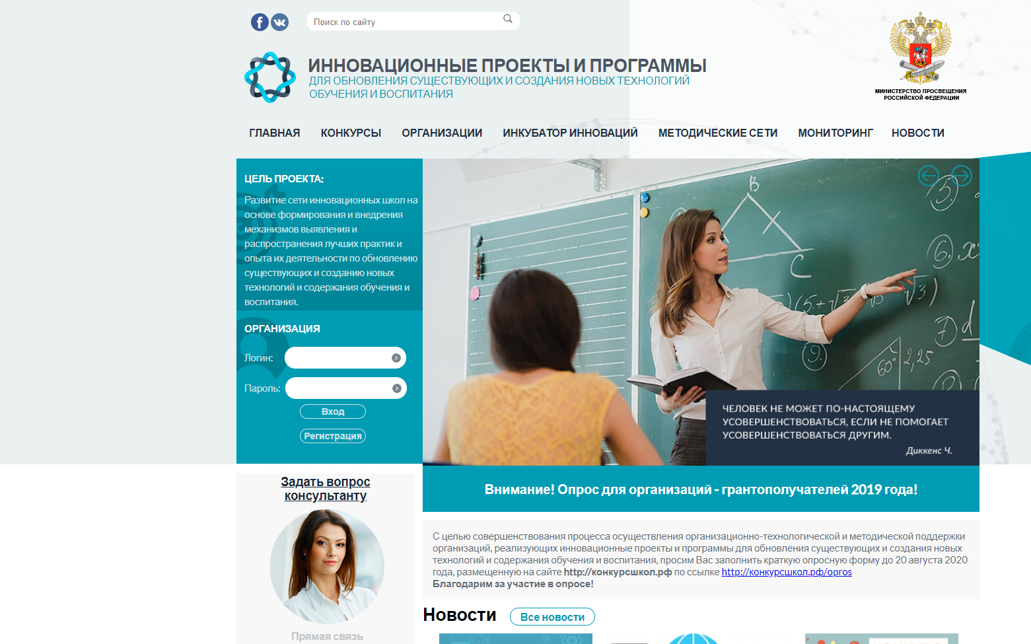
Лот № 2 Эффективные модели методической службы образовательных организаций как сетевых ресурсных центров повышения качества общего образования

Slide 4
Инновационный проект
МАОУ «Еврогимназия»
«Муниципальный ресурсный центр как методически инструмент управления качеством образования в условиях реализации ФГОС СОО на основе сетевого взаимодействия»

Slide 5
Цель деятельности:
Создание модели обучения гуманитарного профиля, обеспечивающей качественное образование при переходе на Федеральный государственный образовательный стандарт среднего общего образования.
Задачи:
1.Описать модель гуманитарного профиля при переходе на ФГОС среднего общего образования и отработать в рамках сети образовательных учреждений ГО Ревда.
2. Создать модель авторской методической сети ( через участие в национальной методической сети и создание локальной сети)
3.Спроектировать и реализовать систему дидактических единиц, раскрывающих метапредметные понятия и действия, входящих в содержание гуманитарного профиля на уровне образовательной организации.
4.Создать условия для повышения квалификации управленческих и педагогических кадров общеобразовательных учреждений.
5.Осуществить модульное обучение административных команд образовательных учреждений, участников-сети, осуществляющих переход на ФГОС СОО.

Slide 6
Сроки и виды работ
Срок реализации проекта:
сентябрь - декабрь 2020
Виды работ:
1. Формирование в образовательной организации нормативных правовых и организационно-методических условий системной инновационной деятельности;
2.Создание рабочей группы по разработке проекта.
3. Создание локальной методической сети ОО
3. Заключение договоров с экспертами на сопровождение реализации проекта.
4. Разработка курса (рабочей программы, содержания, пакета дидактических материалов, КИМов, видеоуроков, вебинаров и т.д.) «На пути к профессиональному самоопределению»
5. Приобретение необходимого оборудования в объеме выделенного гранта.

Slide 7
Ожидаемые результаты
Локальная методическая сеть организаций
(не менее 20: (ГО Ревда, Свердловской области и других субъектов РФ)
Комплект продуктов инновационной деятельности (рабочие программы, дидактические материалы, КИМы по предметам гуманитарного профиля: русский язык, литература, право; курса внеурочной деятельности «На пути к профессиональному самоопределению»
Видеоролик (не менее 1,5 минут и не более 5 минут) о создании, развитии, внедрении и тиражировании продуктов инновационной деятельности образовательной организации в рамках выбранного проекта
Проведение вебинаров для целевых групп (по графику)
Курсы повышения квалификации педагогов ОО, реализующих ФГОС СОО(стажировочный модуль)

Slide 8
График мероприятий

Slide 9
Бюджет проекта

Slide 10
Приглашаем все образовательные организации к сотрудничеству!!!

